Slide 1


PROJETO DE FIM DE CURSO (PFC) · VERIFICAÇÃO DE CURSO (VC)
CAIXÃO DE AREIA COM
REALIDADE AUMENTADA
Sistema de baixo custo computacional para apoio à instrução militar no Corpo de Cadetes da AMAN
ORIENTADORES
Alunos: Batista · Maldonado · Raquel Belchior · Schuinki
Prof. Daniel Rodrigues dos Santos
CEL Leonardo Assumpção Moreira
CEL Bruno Eduardo Madeira
CAP Gabriel da Cruz Fontenelle
Engenharia de Computação ,Eletrônica e Cartográfica
Engenharia de Computação · Engenharia Eletrônica · Engenharia Cartográfica

Slide 2






ROTEIRO DA APRESENTAÇÃO · VERIFICAÇÃO DE CURSO (VC)
Sumário
PARTE 1
PARTE 2
PARTE 3
PARTE 4
Introdução
Engenharia de Computação
Engenharia Eletrônica
Engenharia Cartográfica
Contexto e motivação
O problema
Visão geral e objetivo
Cronograma
Ferramentas utilizadas
Arquitetura de software
Motor matemático (RANSAC + SVD)
Otimização de desempenho (2,57×)
Qualidade e TDD — 59 testes
Interface e guia de execução
Hardware e adaptação do Kinect
Espelho refletor
Desafios e roadmap
Novo caixão de areia
Geração do MDE
Do dado geoespacial ao GeoTIFF
CAIXÃO DE AREIA COM REALIDADE AUMENTADA · PFC IME
02

Slide 3

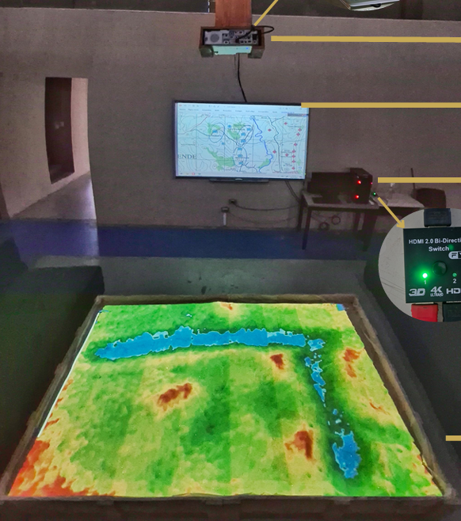
INTRODUÇÃO
Contexto e Motivação
Quem solicitou o projeto
Demanda da Seção de Simulação (Seç Sml) da Academia Militar das Agulhas Negras (AMAN), responsável pela instrução tática do Corpo de Cadetes.
O caixão de areia é hoje usado manualmente para representar terrenos relevantes em aulas e exercícios de tomada de decisão.
Por que Realidade Aumentada?
A construção manual do relevo é lenta, imprecisa e depende fortemente da habilidade do instrutor.
Com Realidade Aumentada, o operador recebe o auxílio da Computação Gráfica para que o terreno seja representado de maneira mais fiel à realidade — sem abrir mão da experiência tátil da areia. Sistema de baixo custo, sem necessidade de GPU dedicada.
Caixão de areia tradicional, usado hoje na instrução tática da AMAN
CAIXÃO DE AREIA COM REALIDADE AUMENTADA · PFC IME
03

Slide 4






INTRODUÇÃO
O Problema
Para alguém vendo o projeto pela primeira vez: qual problema, exatamente, estamos resolvendo?
1. Representar o relevo
2. Medir o que existe
3. Comparar e guiar
4. Projetar de volta
Como reproduzir fisicamente, em areia, um Modelo Digital de Elevação (MDE) de referência de forma objetiva?
Como saber, em tempo real, a altura da areia que o operador já moldou, sem instrumentos manuais?
Como indicar ao operador, célula a célula, onde cavar ou preencher até atingir o terreno-alvo?
Como levar essa informação de volta à mesa, via projetor, alinhada com o mundo físico (3D → 2D)?
O projeto une três frentes de engenharia — computação, eletrônica e cartografia — para resolver essa cadeia de ponta a ponta.
CAIXÃO DE AREIA COM REALIDADE AUMENTADA · PFC IME
04

Slide 5
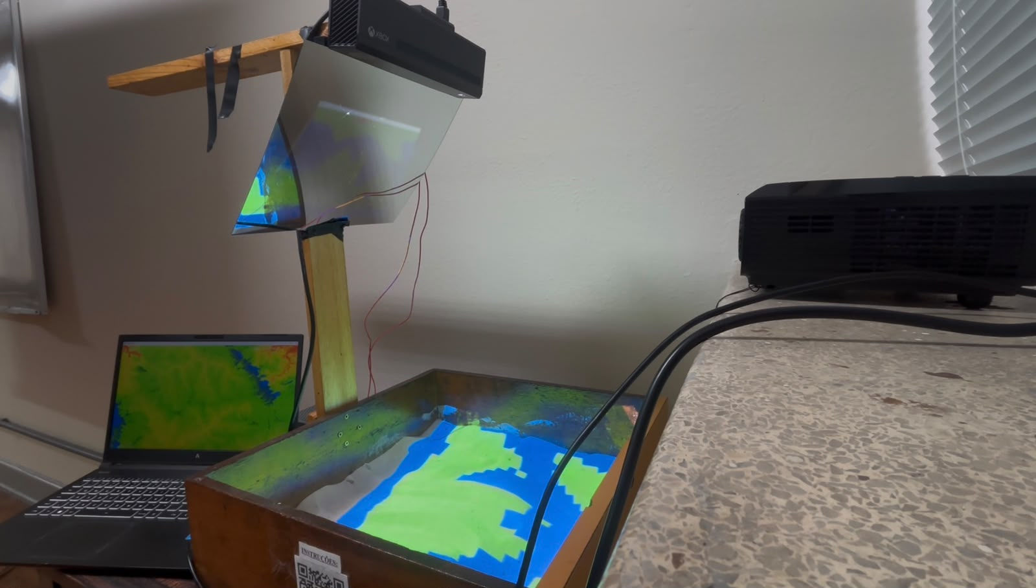
INTRODUÇÃO
Visão Geral e Objetivo
O que é o sistema
O Caixão de Areia é utilizado em instruções para o Corpo de Cadetes da Academia Militar das Agulhas Negras, como facilitador da visualização de terrenos relevantes.
Munido de Realidade Aumentada, o operador recebe o auxílio da Computação Gráfica para que o terreno seja representado de maneira mais fiel à realidade.
Permitir uma interação tangível entre o operador e o terreno, com a replicação de um Modelo Digital de Elevação (MDE) de referência, utilizando um sensor Microsoft Kinect e um projetor digital — rodando em qualquer computador Intel i5+, sem GPU dedicada.
Objetivo
Sistema: Projetor + Kinect + Caixão de areia
CAIXÃO DE AREIA COM REALIDADE AUMENTADA · PFC IME
05

Slide 6

INTRODUÇÃO
Cronograma do Projeto
Fev–Abr
Mai–Jun
Jun (VE)
Jul
Ago–Set (VC)
Nov–Dez (VF)
ATUAL
Levantamento
Motor Matemático
Verificação Especial
Otimização
Verificação Corrente
Verificação Final
Estudo do problema, requisitos da AMAN e definição da arquitetura.
RANSAC, SVD, Gram-Schmidt, Tsai e discretização em grade — com suíte de testes.
Motor, emulador (pá virtual), GUI e suíte de testes validados isoladamente.
Ganho de 2,57× em desempenho: vetorização, cache e agrupamento de desenho.
Espelho refletor validado e novo caixão em marcenaria construído.
Integração no caixão definitivo, MDE real da AMAN e entrega à Seç Sml.
Estamos hoje na Verificação Corrente (VC) — destacada em dourado.
CAIXÃO DE AREIA COM REALIDADE AUMENTADA · PFC IME
06

Slide 7







INTRODUÇÃO
Ferramentas e Tecnologias
Python 3.10+
OpenCV
NumPy
Linguagem única do projeto: prototipagem rápida e forte ecossistema de visão computacional.
Calibração de Tsai, projeção em lote (cv2.projectPoints) e rasterização por cor (cv2.fillPoly).
RANSAC, SVD, Gram-Schmidt e acumulação vetorizada da grade via np.bincount.
CustomTkinter
Kinect v2 + fallback
Rasterio / GDAL
GUI de configuração moderna: abas, validação em tempo real, temas dark/light.
PyKinect2 → Open3D (Azure Kinect/RealSense) → libfreenect (Kinect v1) → Simulação.
Leitura de arquivos GeoTIFF (leitura decimated) e manipulação de dados geoespaciais do MDE.
Repositório completo do projeto disponível no GitHub — código, 59 testes e histórico de commits (ver slide de repositório).
CAIXÃO DE AREIA COM REALIDADE AUMENTADA · PFC IME
07

Slide 8

PARTE 1
Engenharia de Computação
Arquitetura, motor matemático (RANSAC + SVD), otimização de desempenho, testes automatizados e interface.
CAIXÃO DE AREIA COM REALIDADE AUMENTADA · PFC IME

Slide 9


ENGENHARIA DE COMPUTAÇÃO
Arquitetura de Software
main.py — Orquestrador / Máquina de Estados / GUI (CustomTkinter)
kinect_sensor.py
motor_caixao_areia.py
mde_cartografia.py
Hardware + Fallback em Cascata
Álgebra Linear Pura
Modelo Digital de Elevação
Kinect v2 → Open3D → Kinect v1 → Simulação. Isola toda a leitura de hardware do resto do sistema.
RANSAC · SVD · Gram-Schmidt · Tsai · Grade. Nenhuma dependência de hardware — 100% testável em isolamento.
GeoTIFF real · Cubo Central · Morro Gaussiano. Fornece a altura-alvo Z(x,y) para qualquer célula da grade.
Princípio: separação estrita — nenhuma dependência cruzada entre hardware, lógica matemática e dados. Cada módulo é testável em isolamento (ver Qualidade e TDD).
CAIXÃO DE AREIA COM REALIDADE AUMENTADA · PFC IME
09

Slide 10

ENGENHARIA DE COMPUTAÇÃO
Motor Matemático
Pipeline completo: Kinect → nuvem 3D → plano → base → grade → projeção
1. Back-Projection Pinhole
2. Ajuste de Plano
3. Gram-Schmidt + Matriz 4×4
Profundidade (mm) → nuvem 3D. Convenção: Z_mesa negativo (fundo do caixão).
RANSAC (1.000 iter, limiar 3 cm) isola a tampa; SVD refina sobre os inliers. Ver próximo slide.
Base ortonormal da mesa. T_final salvo em calibration_data.json.
4. Discretização em Grade 30×30
5. Projeção Tsai em Lote
6. Rasterização
900 células de 5 cm × 5 cm. Altura média por célula filtra ruído do sensor.
961 vértices projetados via cv2.projectPoints — sem chamadas individuais por célula.
cv2.fillPoly agrupado por cor — máximo 3 chamadas de desenho por frame.
Pipeline com transparência matemática validada por 59 testes unitários automatizados.
CAIXÃO DE AREIA COM REALIDADE AUMENTADA · PFC IME
10

Slide 11

ENGENHARIA DE COMPUTAÇÃO
Ajuste de Plano: RANSAC + SVD
Resposta ao ponto levantado na VE: aplicar SVD diretamente sobre toda a nuvem de pontos é frágil — a solução final isola os pontos válidos antes de ajustar o plano.
ANTES · SVD sobre toda a nuvem
DEPOIS · RANSAC isola, SVD refina
O campo de visão do Kinect é mais largo que o caixão: captura moldura, piso e ruído junto com a tampa.
SVD aplicado a essa nuvem completa é sensível a esses outliers — o plano estimado se desvia da tampa real.
Sem filtragem prévia, a calibração fica instável entre execuções.
RANSAC (1.000 iterações, limiar de 3 cm, viés Gaussiano para o centro) isola o plano dominante — a tampa.
SVD refina o vetor normal usando apenas os inliers aprovados pelo RANSAC, já livres de moldura/piso/ruído.
Gram-Schmidt gera a base ortonormal; T_final (4×4) é salva em calibration_data.json e reaproveitada nas próximas execuções.
Resultado: calibração robusta e repetível, validada por 15 testes dedicados (TestAjustePlano, TestRANSAC, TestGramSchmidt/Base, TestCalibracaoTampa).
CAIXÃO DE AREIA COM REALIDADE AUMENTADA · PFC IME
11

Slide 12
ENGENHARIA DE COMPUTAÇÃO
Renderização por Malha
Grade de 30 × 30 células, projeção Tsai em lote e fillPoly
Discretização: 900 células de 5 cm × 5 cm cobrindo 1,5 m × 1,5 m. Altura média por célula funciona como filtro natural de ruído do sensor.
Pontos fora da mesa são descartados antes da acumulação. A acumulação em si usa np.bincount — rotina vetorizada em C, não um laço Python.
Projeção Tsai em lote: 961 vértices da malha são projetados de uma só vez via cv2.projectPoints. O cache de vértices só é recalculado ao recalibrar, sendo reaproveitado por milhares de frames.
Rasterização: cv2.fillPoly agrupa polígonos por cor — no máximo 3 chamadas de desenho por frame, cobertura de 100% sem buracos entre células.
Grade 30×30 simulada — vermelho: cavar · azul: preencher · verde: OK
CAIXÃO DE AREIA COM REALIDADE AUMENTADA · PFC IME
12

Slide 13

ENGENHARIA DE COMPUTAÇÃO
Otimização de Desempenho
2,57×
~22 FPS → ~56 FPS (teórico). Medição com nuvem sintética de 200.000 pontos, grade 30×30, sem GPU, CPU Intel i5 de geração anterior.
mais rápido — 45,5 ms → 17,7 ms/frame
Gargalo original | Solução implementada | Ganho
~900 chamadas de desenho/frame | Agrupamento por cor → máx. 3 chamadas/frame | ↑ ~300×
Projeção geométrica recalculada a cada frame | Cache indexado pela calibração ativa | ↑ ∞
Acumulação com np.add.at (não vetorizado) | np.bincount — rotina vetorizada em C | ↑ 4–8×
GeoTIFF carregado inteiro (~100 MB) | Decimated read — leitura reduzida na origem | ↑ RAM
Granularidade da grade (30×30 / 5 cm) mantida — o ganho veio de eliminar trabalho redundante por frame, não de reduzir a fidelidade do relevo.
CAIXÃO DE AREIA COM REALIDADE AUMENTADA · PFC IME
13

Slide 14
ENGENHARIA DE COMPUTAÇÃO
Emulador Interativo — Pá Virtual
Cadeia de fallback (zero crash)
Pá virtual (mouse callback)
PyKinect2 — Kinect v2 via SDK oficial Microsoft.
Open3D — Azure Kinect / Intel RealSense.
libfreenect — Kinect v1.
Modo Simulação — pá virtual via mouse, sempre disponível.
Botão esquerdo: cavar areia (diminui Z com decaimento Gaussiano).
Botão direito: preencher areia (aumenta Z).
Raio (padrão 5 cm) e intensidade ajustáveis na GUI.
Efeito acumulativo proporcional ao tempo de arraste.
Fluxo em modo simulação
Teclas de operação
Sistema inicializa sem sensor: Z_mesa ∈ [−0,20, 0,0] m sintético.
Calibração automática: T = Identidade (já em coordenadas da mesa).
Grade 30×30 atualizada em tempo real ao arrastar o mouse.
Janelas duplas: Projecao_Areia (limpa) + Gabarito_MDE (com HUD).
[C] — Calibrar com tampa plana (RANSAC + SVD).
[M] — Alternar mapa: Cubo Central ↔ Morro Gaussiano.
[F] — Tela cheia (janela de projeção).
[Q] / ESC — Encerrar.
CAIXÃO DE AREIA COM REALIDADE AUMENTADA · PFC IME
14

Slide 15



ENGENHARIA DE COMPUTAÇÃO
Resiliência e Fallback
“Zero Crash” — o sistema nunca encerra abruptamente por ausência de hardware ou arquivo.
TRATADO
TRATADO
TRATADO
Sensor ausente / indisponível
GeoTIFF não encontrado / corrompido
Falha na calibração (RANSAC)
Entra automaticamente em Modo Simulação. Pá virtual via mouse permanece funcional — a demonstração continua sem interrupção.
Fallback automático para mapa sintético (Cubo Central ou Morro Gaussiano), alternável em tempo real pela tecla [M].
RuntimeError capturado — volta para IDLE, mensagem no console e tecla [C] disponível para nova tentativa.
TRATADO
TRATADO
TRATADO
Calibração JSON corrompida
Open3D não instalado
Console Windows cp1252
carregar_matriz_calibracao() retorna None; o fluxo redireciona para calibração manual, sem exceção propagada ao usuário.
Teste de importação ignorado (skipTest) — 58 de 59 testes passam normalmente; funcionalidade alternativa disponível.
stdout/stderr reconfigurados para UTF-8 — símbolos matemáticos (∈, →, ×) impressos sem erro na apresentação.
CAIXÃO DE AREIA COM REALIDADE AUMENTADA · PFC IME
15

Slide 16

ENGENHARIA DE COMPUTAÇÃO
Regra de Negócio — Lógica de Cores
Classificação: diff = Z_real − Z_alvo(x, y) · |diff| ≤ τ → OK (τ = ±2 cm)
VERMELHO — Cavar
VERDE — Conforme
AZUL — Preencher
Z_real > Z_alvo + τ
Areia em excesso — operador deve remover areia.
Ex.: platô alvo −10 cm, areia atual em −5 cm.
|Z_real − Z_alvo| ≤ τ
Altura dentro da tolerância (±2 cm = ±20 mm).
Sinal de aprovação: não há ação necessária.
Z_real < Z_alvo − τ
Areia insuficiente — operador deve adicionar areia.
Ex.: platô alvo −10 cm, areia atual em −15 cm.
BGR: (0, 0, 255)
BGR: (0, 255, 0)
BGR: (255, 0, 0)
Implementação vetorizada: cor_por_diferenca_vetorizado() classifica as 900 células em uma única operação NumPy por frame.
CAIXÃO DE AREIA COM REALIDADE AUMENTADA · PFC IME
16

Slide 17

ENGENHARIA DE COMPUTAÇÃO
Qualidade e TDD — Testes Automatizados
59
TestAjustePlano (4) — plano horizontal, inclinado, normal unitária, pontos insuficientes
TestRANSAC (5) — outliers de moldura/piso, limiar 3 cm, refinamento SVD sobre inliers
TestGramSchmidt + Base (5) — ortogonalidade, vetores paralelos, base ortonormal
TestMatrizTransformacao (3) — identidade, translação, ponto no plano → Z=0
TestDeteccaoTabuleiro (2) — imagem branca (sem cantos) e tabuleiro sintético 7×5
TestProjecaoTsai (3) — ponto principal, deslocamento X, múltiplos pontos
TestBackProjectionMesa (4) — pixel central, deslocado, fora do alcance, sinal Z_mesa
TestCalibracaoTampa (6) — normal vertical, Z=0, T_shift, areia negativa, RANSAC+moldura
TestPipeline + Persistência (6) — pipeline integrado, cache JSON round-trip, JSON corrompido
TestCuboCentral (7) — platô −10 cm, fundo −20 cm, bordas, vetorizado, AdaptadorMDE
TestColoraçãoBGR + Grade (13) — todas as combinações de cor + renderização ponta a ponta
testes automatizados
58 APROVADOS
1 IGNORADO
python -m pytest
test_motor_caixao.py -v
CAIXÃO DE AREIA COM REALIDADE AUMENTADA · PFC IME
17

Slide 18

ENGENHARIA DE COMPUTAÇÃO
Guia de Execução — Instalação Simplificada
1. Criar ambiente virtual isolado
2. Ativar o ambiente
python -m venv kinect_env
.\kinect_env\Scripts\Activate.ps1
Isola as dependências do projeto — não interfere com outras instalações Python.
Ativa o ambiente isolado (PowerShell). O prompt muda para (kinect_env).
3. Instalar dependências
4. Executar o sistema
pip install -r requirements.txt
python main.py
Instala automaticamente todas as bibliotecas (numpy, opencv, customtkinter…).
Abre a GUI de configuração. Selecionar mapa ou modo demonstração e iniciar.
Após instalação: 100% offline · sem dependência de internet · operável por instrutor sem formação em TI.
CAIXÃO DE AREIA COM REALIDADE AUMENTADA · PFC IME
18

Slide 19
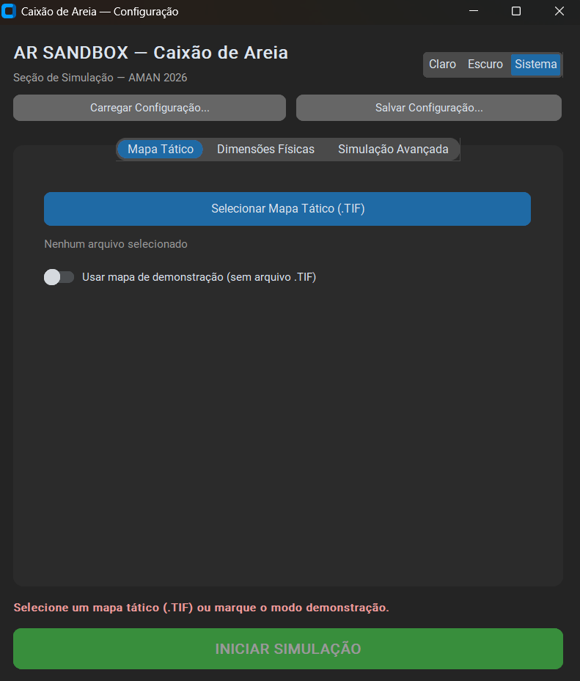
ENGENHARIA DE COMPUTAÇÃO
Interface do Usuário — CustomTkinter
GUI de configuração inicial
Layout em abas: Mapa Tático · Dimensões Físicas · Simulação Avançada.
Validação em tempo real: borda vermelha + mensagem enquanto há erro; botão INICIAR habilitado apenas com todos os campos válidos.
Salvar / carregar configuração como perfil .json (uso recorrente) e troca de tema dark/light/sistema.
Parâmetros configuráveis e janelas em execução
Mesa (m), altura do Kinect, tolerância de cor τ, resolução do projetor, células da malha, iterações/limiar do RANSAC, raio/intensidade da pá virtual.
Projecao_Areia: grade AR pura (sem HUD), projetada sobre a areia física.
Gabarito_MDE: heatmap de referência + legenda de cores + HUD de estado e FPS — janela do operador, nunca projetada.
Fonte: Autor
CAIXÃO DE AREIA COM REALIDADE AUMENTADA · PFC IME
19

Slide 20

PARTE 2
Engenharia Eletrônica
Hardware, adaptação do Kinect, solução de projeção por espelho e o novo caixão em marcenaria.
CAIXÃO DE AREIA COM REALIDADE AUMENTADA · PFC IME

Slide 21


ENGENHARIA ELETRÔNICA
Hardware do Sistema
Microsoft Kinect v2
Projetor DLP / LCD
Computador de Controle
Sensor Principal
Saída Visual
Processamento
Resolução de profundidade: 512×424 px
Resolução de cor: 1920×1080 px
Alcance: 0,5 m a 4,5 m · FOV: 70° (H) × 60° (V)
Montado a 2,5 m de altura
Resolução mínima: 640×480 px (SVGA)
Operação: apontado para baixo ou via espelho refletor (ver próximo slide)
Saída: grade colorida projetada sobre a areia
CPU: qualquer Intel i5+ (sem GPU)
RAM: 8 GB recomendado
SO: Windows 10/11 (PowerShell)
Sem necessidade de placa de vídeo dedicada — requisito de projeto
Dimensões físicas da mesa: 1,18 m × 0,6 m × 0,20 m de profundidade · Grade de discretização: 30 × 30 células de 5 cm × 5 cm.
CAIXÃO DE AREIA COM REALIDADE AUMENTADA · PFC IME
21

Slide 22
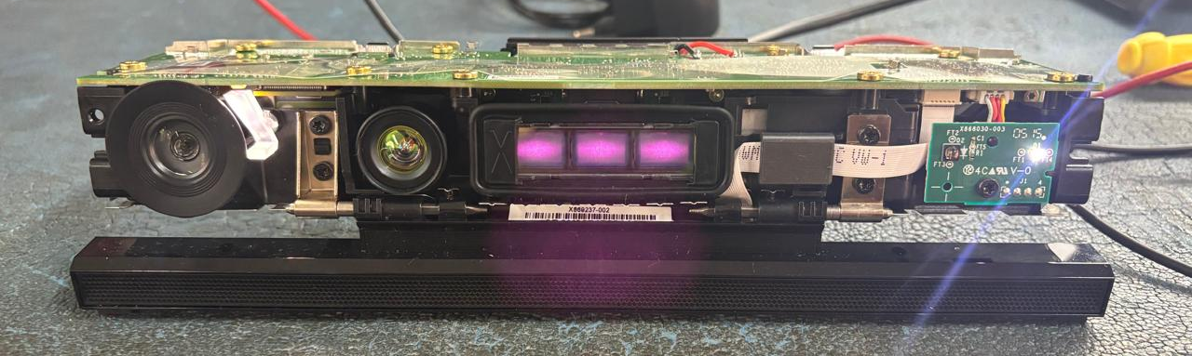
ENGENHARIA ELETRÔNICA
Adaptação do Kinect
Parâmetros intrínsecos (Kinect v2)
Limitações conhecidas do sensor
fx = fy ≈ 525 px (focal em pixels); cx ≈ 319,5 px, cy ≈ 239,5 px (ponto principal).
Resolução: 512 × 424 px (profundidade) · faixa válida: 0,3 m a 4,5 m.
Mapa de profundidade: uint16 em milímetros.
FOV mais largo que o caixão → captura moldura e piso (tratado via RANSAC).
Ruído de profundidade de ±1–2 cm, filtrado pela média por célula da grade.
Descontinuidade na borda de objetos (“flying pixels”).
Luz solar direta interfere na leitura de infravermelho.
Calibração da tampa (lid calibration)
Tampa lisa e plana cobre toda a área do caixão, representando Z_mesa = 0,0 m.
Com a tampa: RANSAC → SVD → Gram-Schmidt → T_final (4×4).
T_final salva em calibration_data.json — só é necessário recalibrar ao reposicionar fisicamente o sensor.
Placa do Kinect v2 adaptada para uso em PC
CAIXÃO DE AREIA COM REALIDADE AUMENTADA · PFC IME
22

Slide 23
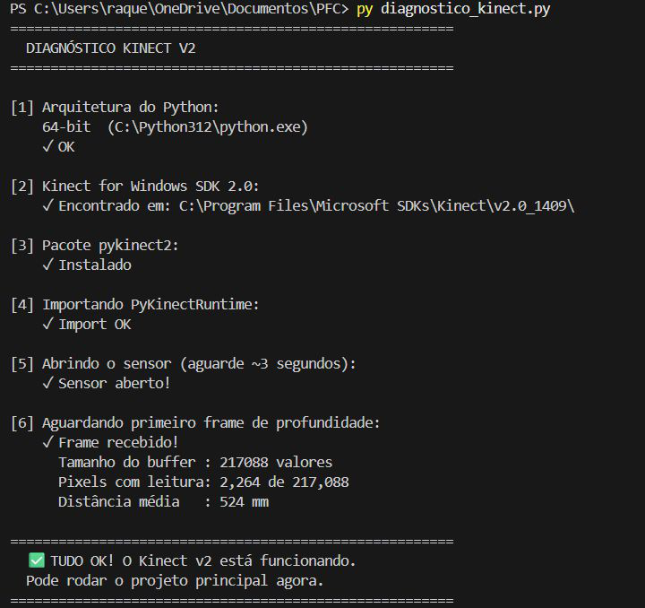
ENGENHARIA ELETRÔNICA
Validação do Sensor
Script de diagnóstico
Rodado antes do sistema principal para garantir que toda a cadeia de hardware e software está funcional.
6 verificações em sequência: Python 64-bit · SDK instalado (KINECTSDK20_DIR) · pykinect2 importável · PyKinectRuntime carregável · sensor abre sem erro · frame de profundidade recebido.
Modo de simulação (sem Kinect): KinectSensor.esta_simulando = True; areia sintética em array 2D (NumPy), grade 30×30, Z_mesa ∈ [−0,20, 0,0] m mantido por clamp automático — mesmo pipeline matemático do modo real.
CAIXÃO DE AREIA COM REALIDADE AUMENTADA · PFC IME
23

Slide 24

ENGENHARIA ELETRÔNICA
★ NOVO
Solução de Projeção: Espelho Refletor
Projeção indireta via espelho plano — solução provisória validada no caixão antigo, enquanto o caixão novo era construído.
reflexão
vertical
Caixão de Areia (antigo)
feixe horizontal
Areia (caixão antigo)
Kinect
(leitura de profundidade)
Projetor
Espelho
plano
CAIXÃO DE AREIA COM REALIDADE AUMENTADA · PFC IME
24

Slide 25
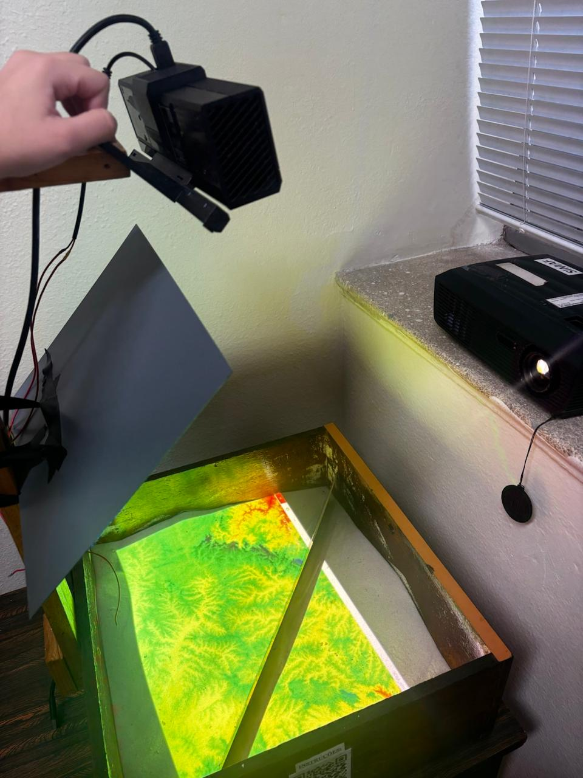
ENGENHARIA ELETRÔNICA
★ NOVO
Solução de Projeção: Espelho Refletor
Projeção indireta via espelho plano — solução provisória validada no caixão antigo, enquanto o caixão novo era construído.
Por que o espelho?
Projetor apontado diretamente para baixo exigiria um suporte físico acima do kinect
Espaço físico limitado na sala, a estrutura original do caixão antigo não permite essa montagem.
O espelho plano permite posicionar o projetor lateralmente, em altura convencional; o feixe horizontal refletido torna-se vertical sobre a areia.
Resultado validado
Integração projetor + Kinect funcionando simultaneamente.
Atualização de cores em tempo real — vermelho, azul e verde — sobre a areia.
Sem interferência entre o feixe infravermelho do Kinect e a luz do projetor.
FONTE: Autor
CAIXÃO DE AREIA COM REALIDADE AUMENTADA · PFC IME
24

Slide 26



ENGENHARIA ELETRÔNICA
Estratégias de Calibração
ADOTADA
IMPLEMENTADO
IMPLEMENTADO
Adotada: tampa + RANSAC
Salvar a calibração
Frequência de calibração
Tampa rígida e plana cobre a mesa; RANSAC isola os pontos da tampa e SVD refina o plano — dispensa esvaziar a areia a cada calibração.
T_final (4×4) é persistida em calibration_data.json, evitando recalibrar a cada execução — carregamento automático na inicialização.
Recalibra-se apenas ao reposicionar fisicamente o sensor — não a cada sessão de uso, graças ao cache JSON.
AVALIADA
AVALIADA
PENDENTE
Alternativa: bordas da mesa
Alternativa: tábua como gabarito
Próximo desafio: recalibração
Usar as bordas físicas como pontos de calibração foi avaliada; o método da tampa se mostrou mais robusto a outliers.
Uma tábua plana também serviria como referência; a tampa integrada ao caixão novo cumpre o mesmo papel de forma mais prática.
Ao migrar para o novo caixão, a calibração da tampa deve ser refeita com a nova geometria de montagem (ver Roadmap).
CAIXÃO DE AREIA COM REALIDADE AUMENTADA · PFC IME
26

Slide 27

ENGENHARIA ELETRÔNICA
Estado Atual do Sistema
Verificação de Curso (VC) — Julho 2026
Componente | Status | Observação
Motor Matemático (Python) | Completo | RANSAC · SVD · Gram-Schmidt · Tsai · Grade 30×30
Otimização de Desempenho | Completo | 2,57× mais rápido · sem GPU · 17,7 ms/frame
Suíte de Testes (TDD) | Completo | 59 testes — 58 aprovados · 1 ignorado (Open3D)
Interface Gráfica (GUI) | Completo | CustomTkinter · abas · validação em tempo real · perfis JSON
Emulador / Pá Virtual | Completo | Modo simulação interativo — demonstrável sem hardware
Adaptação do Kinect | Funcional | Calibração da tampa · RANSAC · cache JSON · fallback em cascata
Integração Projetor / Estrutura | Concluído | Validado via espelho refletor no caixão antigo · cores em tempo real
Caixão Definitivo (Marcenaria) | Concluído | Novo caixão construído sob medida — pronto para integração final
CAIXÃO DE AREIA COM REALIDADE AUMENTADA · PFC IME
27

Slide 28
ENGENHARIA ELETRÔNICA
Desafios Técnicos em Aberto
O que falta e o que foi resolvido desde a VE
Fixação Física
Espelho refletor validou a integração projetor + Kinect no caixão antigo. Novo caixão em marcenaria construído — pronto para fixação definitiva. Próximo passo: migrar e fixar tudo na nova estrutura para a VF.
EM PROGRESSO
Projeção Real sobre Areia
Projeção colorida validada com espelho no caixão antigo. Cores vermelho/azul/verde respondendo em tempo real ao Kinect. Pendente: recalibrar na nova estrutura definitiva do caixão.
EM PROGRESSO
MDE Cartográfico Real (GeoTIFF AMAN)
Arquivo do levantamento da AMAN ainda não disponível. Sistema 100% pronto para receber o GeoTIFF (AdaptadorMDE). Fallback sintético (Cubo Central) funciona em demonstrações.
REALIZADO
Calibração Final na Nova Estrutura
Kinect e projetor ainda não fixados definitivamente. Calibração da tampa deve ser repetida após fixação final, com os parâmetros de Tsai recalculados para a nova geometria.
PENDENTE (VF)
CAIXÃO DE AREIA COM REALIDADE AUMENTADA · PFC IME
28

Slide 29

ENGENHARIA ELETRÔNICA
Roadmap do Hardware
VE → VC (atual) → VF — evolução da estrutura física
ATUAL
VE
VC
VF
Verificação Especial · Jun 2026
Verificação de Curso · Ago–Set 2026
Verificação Final · Nov–Dez 2026
Motor matemático funcional (Python)
Emulador interativo (pá virtual)
Suíte de 59 testes automatizados
GUI CustomTkinter implementada
Kinect integrado em modo de teste
✓ Projeção validada via espelho refletor
✓ Kinect + projetor simultâneos (cores V/A/V)
✓ Novo caixão em marcenaria construído
⏳ Migração para o caixão novo
⏳ Calibração final na nova estrutura
Sistema 100% integrado no caixão definitivo
MDE real (GeoTIFF AMAN) integrado
Calibração final validada em campo
Entrega à Seção de Simulação da AMAN
Documentação de transferência completa
CAIXÃO DE AREIA COM REALIDADE AUMENTADA · PFC IME
29

Slide 30
PARTE 3
Engenharia Cartográfica
Do dado oficial das cartas topográficas à geração do Modelo Digital de Elevação (MDE) de referência.
CAIXÃO DE AREIA COM REALIDADE AUMENTADA · PFC IME

Slide 31



ENGENHARIA CARTOGRÁFICA
★ NOVO
Novo Caixão de Areia
1. Caixão Antigo
2. Espelho + Projetor
3. Caixão Novo
Protótipo
Validação
Marcenaria
Reutilizado de prateleira comercial. Validou o motor matemático e a integração eletrônica inicial.
Solução provisória confirmou a viabilidade do caminho óptico.
Construído sob medida, com suporte fixo e estável para Kinect e projetor.
CAIXÃO DE AREIA COM REALIDADE AUMENTADA · PFC IME
25

Slide 32
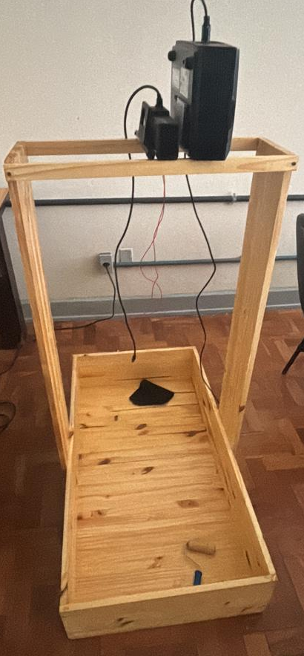
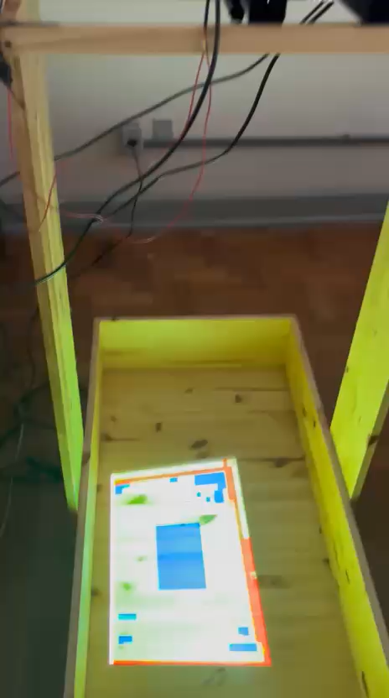
ENGENHARIA CARTOGRÁFICA
★ NOVO
Novo Caixão de Areia
Estrutura definitiva, construída sob medida, para a versão final do hardware.
Especificações do novo caixão
Construído com dimensões exatas: 1,18 m × 0,6 m × 0,20 m de profundidade.
Suporte integrado para o Kinect a 1,18 m de altura, e para o projetor — fixo e estável.
Resolve o desafio de “Fixação Física” listado nos Desafios em Aberto.
Próximo passo
Migrar a solução validada para o novo caixão.
Fixar definitivamente o Kinect e o sistema de projeção na nova estrutura.
Realizar calibração final com a tampa nas dimensões corretas, e entregar o produto acabado à Seç Sml da AMAN.
FONTE: Autor
CAIXÃO DE AREIA COM REALIDADE AUMENTADA · PFC IME
25

Slide 33

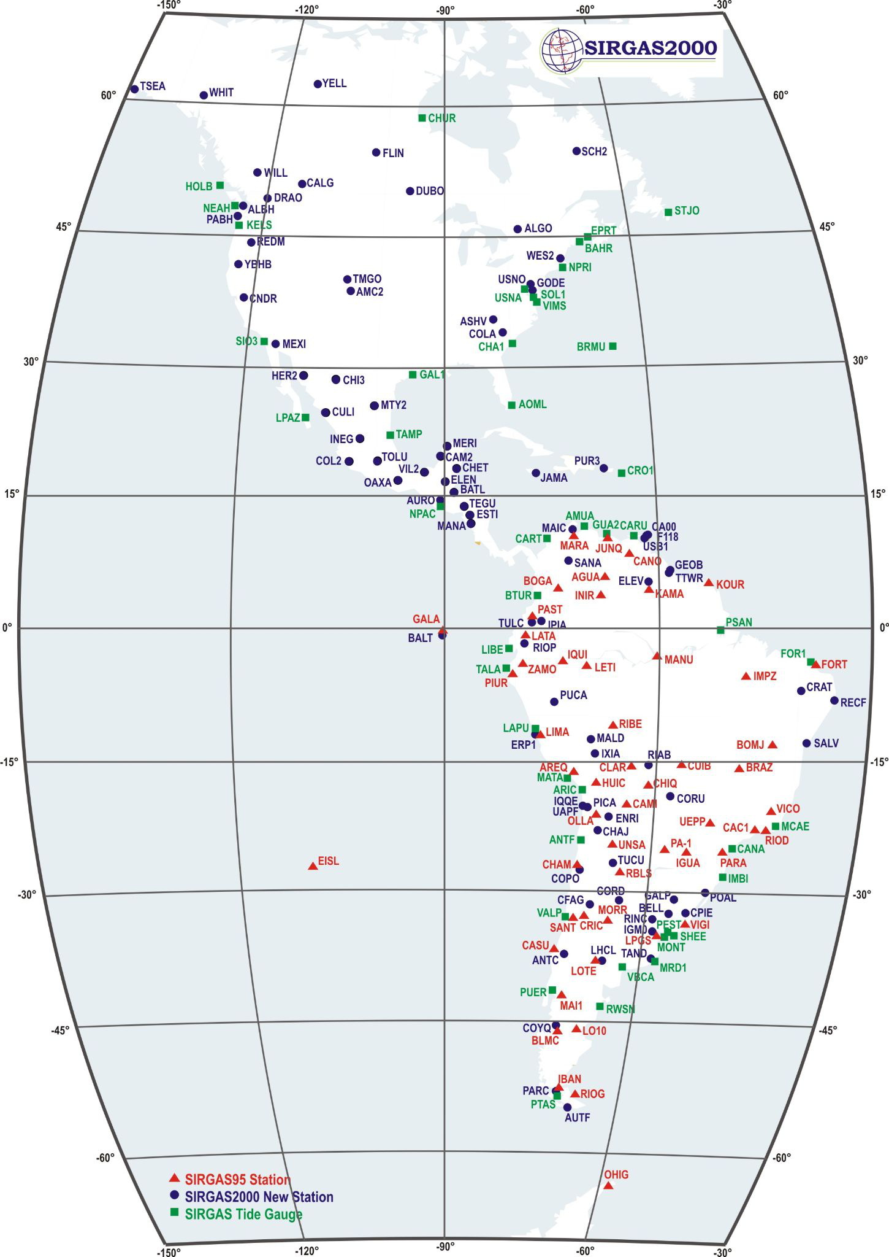
ENGENHARIA CARTOGRÁFICA
Meios de aquisição
BDGEX
Dados vetoriais
SRTM/ASTER, outros
Planejamos o uso do BDGEX como meio principal de aplicação dos dados espaciais no caixão de areia.
CAIXÃO DE AREIA COM REALIDADE AUMENTADA · PFC IME
33

Slide 34

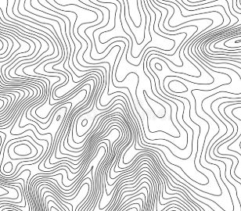
ENGENHARIA CARTOGRÁFICA
BDGEX
Disponibilidade no BDGEx (Banco de Dados Geográficos do Exército).
Utilização do MDE disponível ou parte dele de acordo com a área de interesse.
CAIXÃO DE AREIA COM REALIDADE AUMENTADA · PFC IME
32

Slide 35
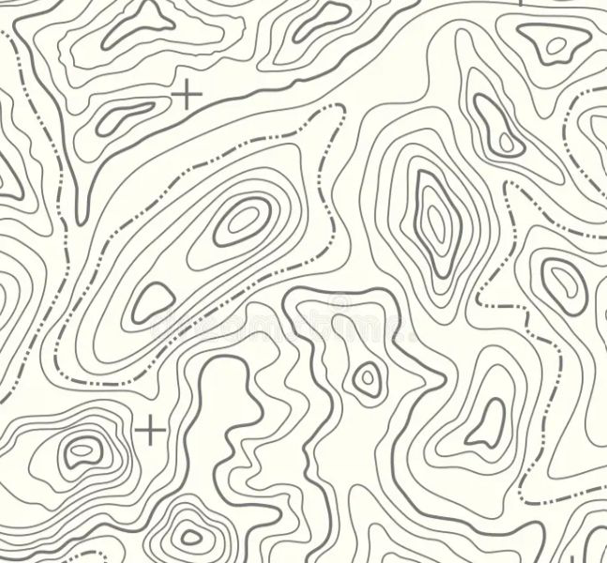
ENGENHARIA CARTOGRÁFICA
Dados Vetorias
A geração do MDE; com a seleção das cartas topográficas da área de interesse.
As curvas de nível são extraídas da carta em formato vetorial, geralmente como arquivo Shapefile.
As cartas utilizadas são as oficiais do Exército Brasileiro, garantindo compatibilidade com o material já usado na instrução da AMAN.
CAIXÃO DE AREIA COM REALIDADE AUMENTADA · PFC IME
31

Slide 36

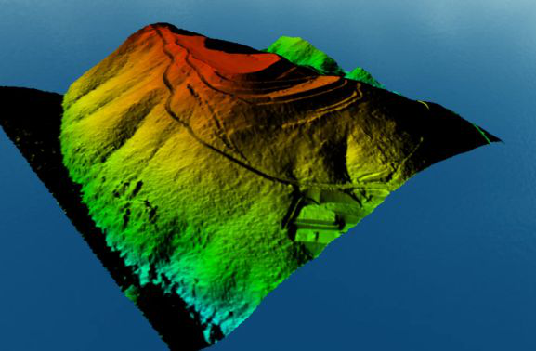
ENGENHARIA CARTOGRÁFICA
Outros Meios de Aquisição
SRTM/ ASTER
Operacionalidade.
CAIXÃO DE AREIA COM REALIDADE AUMENTADA · PFC IME
34

Slide 37
ENGENHARIA CARTOGRÁFICA
Interação gráfica
Além da projeção no caixão de areia o operador poderá observar os terreno pelo computador de maneira interativa.
Viabilidade de hardware (AMAN).
CAIXÃO DE AREIA COM REALIDADE AUMENTADA · PFC IME
34

Slide 38
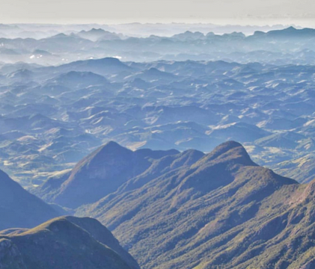
ENGENHARIA CARTOGRÁFICA
Definição de altura máxima e mínima
Para realizar uma projeção correspondente à realidade, sem alterar as proporções.
Alturas fixas para associar ao topo e base do caixão.
Viabilidade prática: altura do caixão de areia da AMAN (20cm).
CAIXÃO DE AREIA COM REALIDADE AUMENTADA · PFC IME
34

Slide 39


TRANSPARÊNCIA E REPRODUTIBILIDADE
Repositório do Projeto
Por que abrir o repositório
github.com/ime-pfc/caixao-de-areia-ar
Permite auditoria das fórmulas do motor matemático linha a linha.
Facilita a continuidade do projeto por futuras turmas do IME.
Demonstra reprodutibilidade: qualquer pessoa pode clonar, instalar (venv + requirements.txt) e rodar o modo de simulação sem hardware.
Código-fonte completo: motor matemático (RANSAC/SVD/Tsai), GUI CustomTkinter e integração de hardware.
Suíte de 59 testes unitários, executável por qualquer membro da banca (python -m pytest -v).
Histórico de commits documentando cada decisão de projeto — inclusive a adoção de RANSAC + SVD e a otimização de 2,57×.
DOCUMENTACAO_OFICIAL.md e GUIA_INSTALACAO_INICIANTES.md detalham tudo o que foi apresentado.
CAIXÃO DE AREIA COM REALIDADE AUMENTADA · PFC IME
36

Slide 40

Agradecimentos
Ao corpo docente orientador, pelo acompanhamento e direcionamento técnico ao longo de todo o projeto.
À Seção de Simulação da AMAN, pela confiança, pela demanda real e pela disponibilidade em validar o sistema.
À equipe de Cartografia, pelo suporte com os dados de terreno.
À disposição para os questionamentos da banca examinadora.
Cadetes: Raquel · [demais integrantes]
Orientadores: Prof. Daniel Rodrigues dos Santos · TC Leonardo Assumpção Moreira · TC Bruno Eduardo Madeira · CAP Gabriel da Cruz Fontenelle
Academia Militar das Agulhas Negras — Engenharia de Computação e Eletrônica — 2026
CAIXÃO DE AREIA COM REALIDADE AUMENTADA · PFC IME

Slide 41

“O IME é, sobretudo, uma escola de formação de líderes.”
Tarcísio de Freitas
Obrigado.
CAIXÃO DE AREIA COM REALIDADE AUMENTADA · PFC IME

